Slide 1
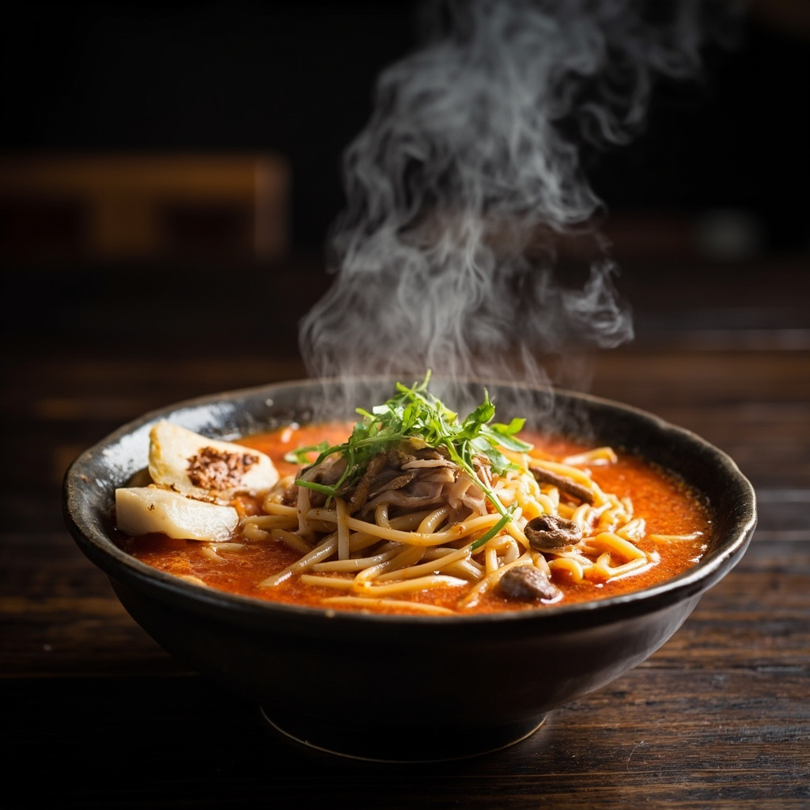
柳州螺蛳粉
LIUZHOU LUOSIFEN
一碗粉，一座城，一种非遗传承

Slide 2

什么是螺蛳粉？
柳州螺蛳粉，是以石螺为主料熬成粉汤， 烫上"干榨粉"，再辅以配料制成的广西传统小吃。 以其"酸辣鲜爽烫"五大特点著称， 被誉为柳州美食的代表作。 米粉劲道弹牙，汤底由石螺、猪骨 及多种香料熬制而成，配料丰富多样。

Slide 3
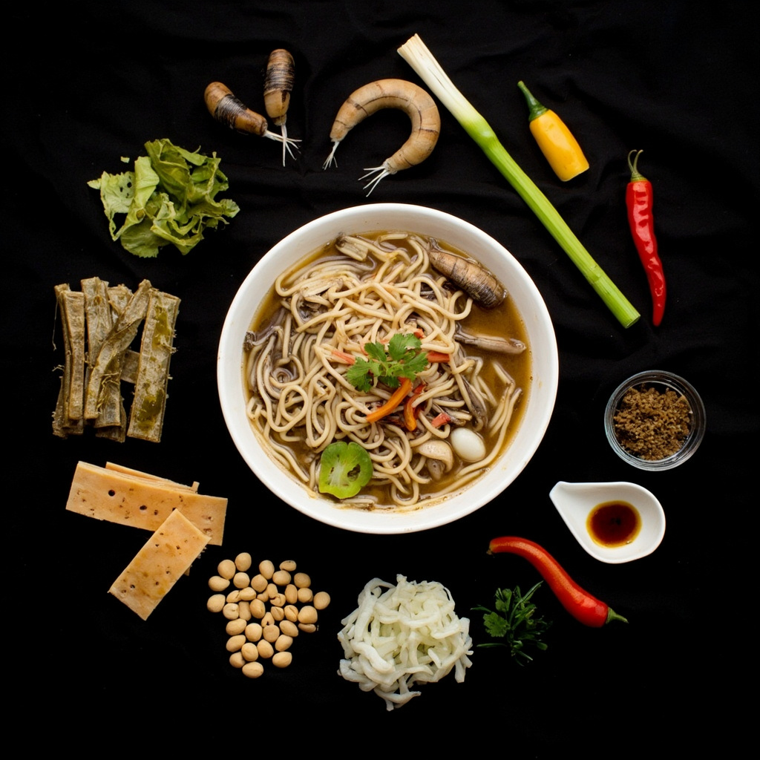
历史渊源
• 2万年前：柳州先民在白莲洞遗址开始捞取螺蚌为食 • 1980年代：柳州夜市繁荣，米粉与螺蛳结合 • 民间创造：将米粉和螺蛳汤底结合的美食诞生 • 2010年代：袋装螺蛳粉兴起，销往全国 • 2021年：柳州螺蛳粉制作技艺列入国家级非遗 柳州螺蛳粉文化，是柳州人民智慧与勤劳的结晶。

Slide 4
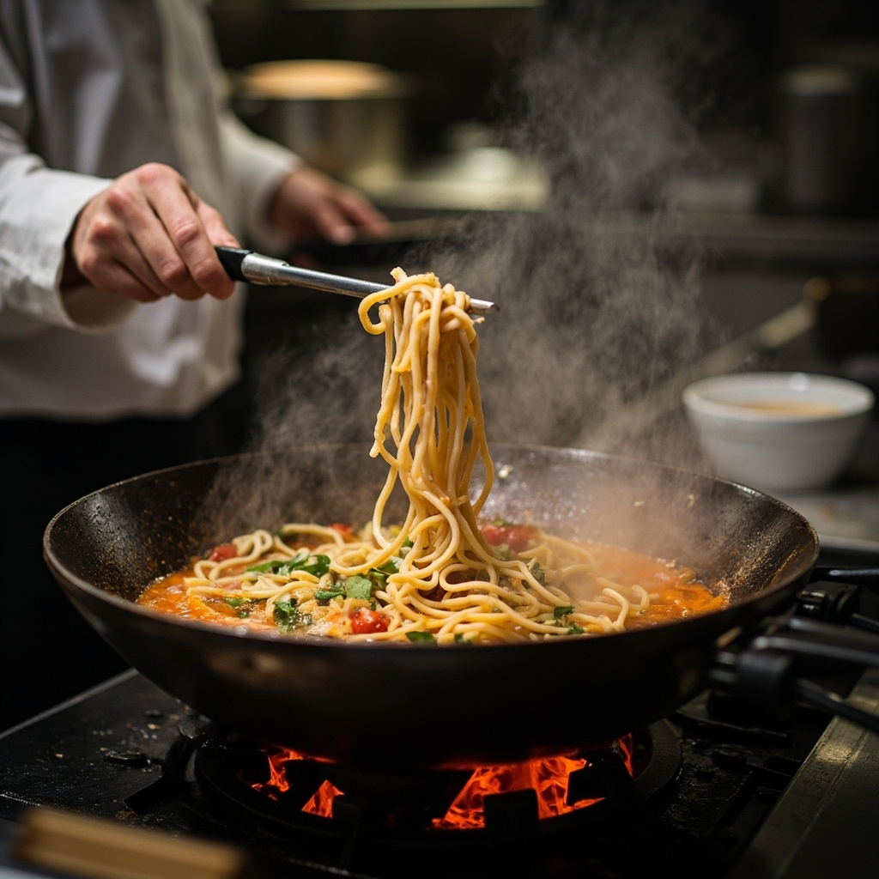
制作工艺与原料
【主要原料】 • 干榨粉：柳州本地大米制作的干米粉 • 石螺：熬制汤底的灵魂食材 • 猪骨：提供鲜美的汤底底味 【灵魂配料】 • 酸笋：发酵酸笋，独特酸香 • 花生米：香脆可口 • 腐竹：豆香浓郁 • 木耳/黄花菜：丰富口感 • 辣椒油：提味增香

Slide 5
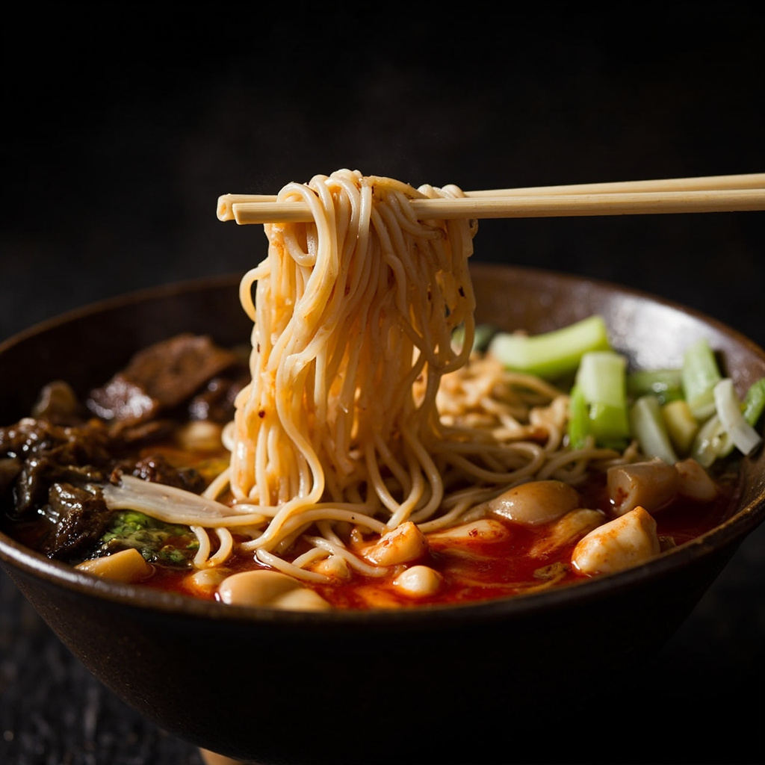
特色风味
柳州螺蛳粉的核心风味：酸、辣、鲜、爽、烫 【酸】发酵酸笋，自然酸香，开胃健脾 【辣】地道辣椒油，辣而不燥，回味无穷 【鲜】石螺与猪骨熬制8小时以上，汤鲜味美 【爽】米粉劲道弹牙，配料丰富爽脆 【烫】现煮热汤，温热入口，暖胃暖心 这一碗"五味融合"的美食， 完美诠释了广西人的饮食智慧。

Slide 6
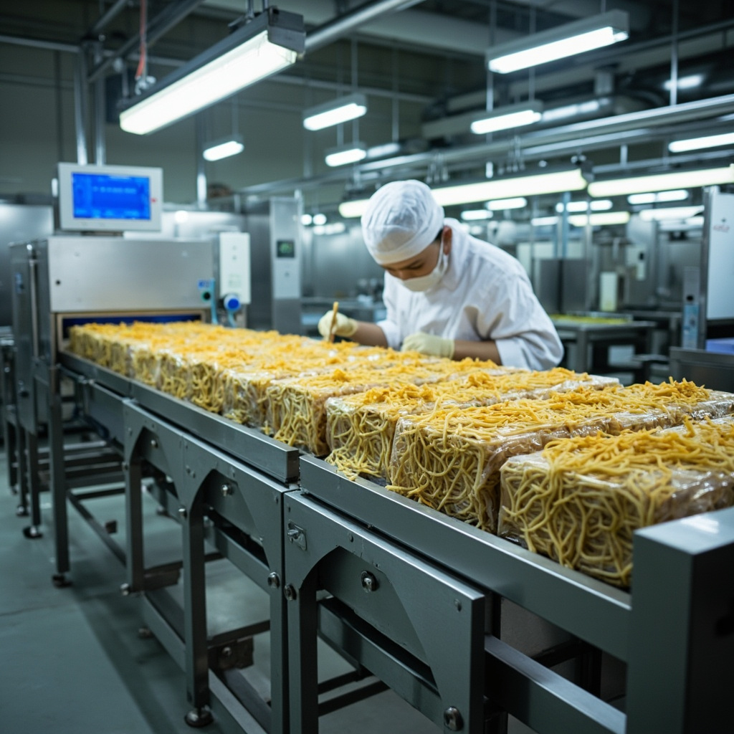
产业链发展
从"小米粉"到"大产业"的华丽转身 【市场规模】 • 2020年产值超100亿元 • 预包装螺蛳粉企业达300余家 • 出口至欧美、东南亚等30多个国家和地区 【产业链条】 • 上游：原材料种植与养殖 • 中游：生产加工与包装 • 下游：电商平台与线下销售 • 配套：物流运输、调料供应 【创新发展】 直播带货、跨界联名、预制菜... 柳州螺蛳粉正在走向世界。

Slide 7
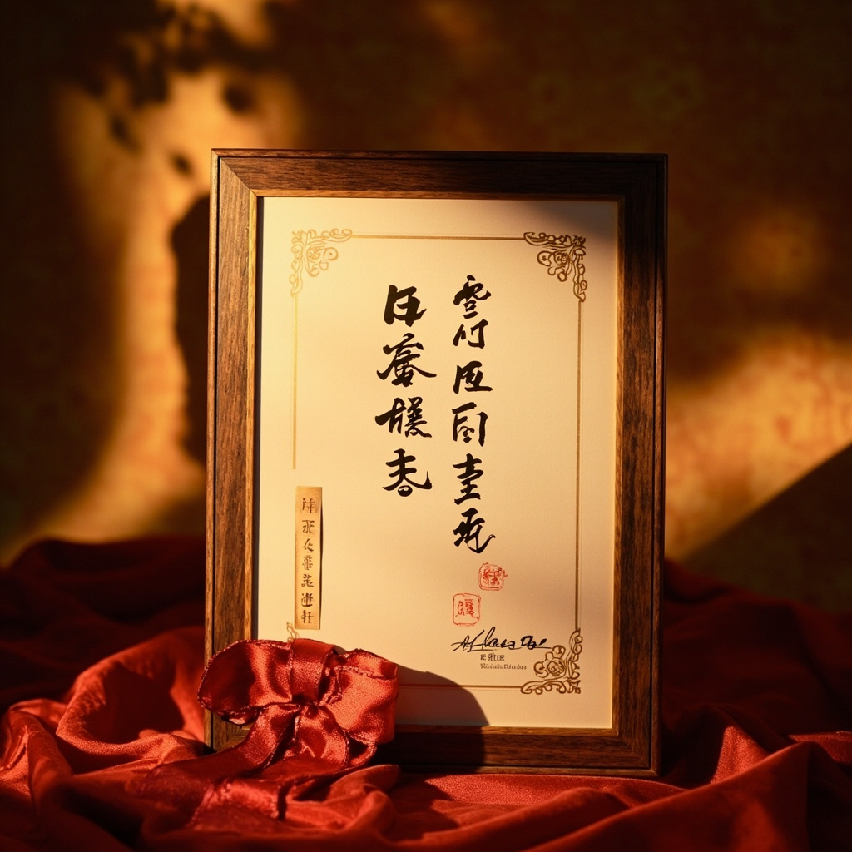
非遗传承
2021年6月，国务院批准将 "柳州螺蛳粉制作技艺"列入 第五批国家级非物质文化遗产名录 【传承价值】 • 千年饮食文化的活态传承 • 柳州城市名片的文化符号 • 民族饮食智慧的非遗瑰宝 【保护与发展】 • 建立传承人培养机制 • 制定标准化制作规范 • 推动产业与文化融合发展 柳州螺蛳粉，正在以崭新的姿态， 讲述中国美食的故事。

Slide 8
感谢观看
THANK YOU
柳州螺蛳粉 · 非遗传承 · 走向世界

